Slide 1
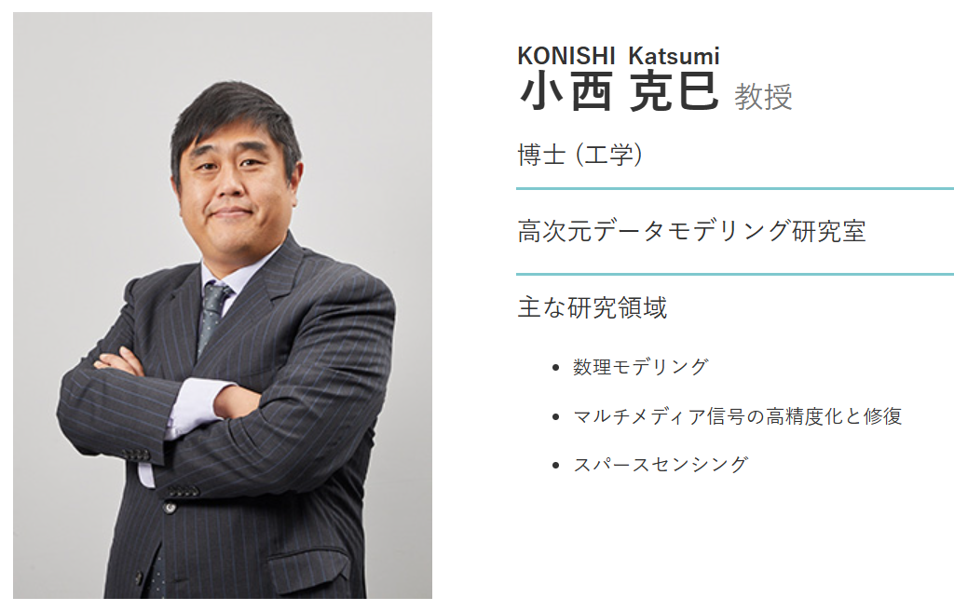
法政大小西先生との連携について
背景
・上期のG予算で余りが発生
・加藤部長から、法政大学小西先生との連携（技術コンサル等）を進めるよう依頼があった
現在
・テーマの検討中
本日の目的
・現在検討しているテーマの共有
・内容および方向性についてのご相談

Slide 2
工場IoTデータ活用の課題
変数の数が膨大
生産に関係するデータ（設備稼働、異常アラートなど）は大量に存在している
前後工程も含めると膨大な変数を持つ
欠損が存在する 入力忘れ、通信停止などで抜けがある。
サンプリング間隔の不一致 1秒間隔、1時間間隔、異常イベント発生時のみ…など記録間隔がバラバラ
時系列の突き合わせが難しい
遅れ（ラグ）が一定でない 各ラインの稼働時間が日々変動（休日、残業等）
“前工程の設備Aの変化が後工程の生産数へ効くまでのラグ（遅れ）”が一定でない
現状のアプローチ
・時間情報を日単位に丸めて集約
・同じ時間粒度のデータに限定して活用
今後のアプローチ
・時間的な前後関係（ラグ等）の考慮
・時間粒度の制約を設けずに活用する
結果：使用するデータが限定的
狙い：異種・多粒度のデータを横断して活用

Slide 3
